Slide 1


Protocolo php
Hackeando os Fundamentos
Luis Ramires

Slide 2
Protocolo php
Hackeando os Fundamentos
PHP é uma linguagem de programação amplamente utilizada para desenvolvimento web. Seu nome é uma sigla recursiva para "PHP: Hypertext Preprocessor". PHP é uma linguagem de script do lado do servidor, o que significa que o código PHP é executado no servidor e o resultado é enviado ao navegador do usuário. Vamos começar explorando os fundamentos básicos do PHP com exemplos práticos.

Slide 3
01
Instalação
Antes de começar a programar em PHP, você precisa instalá-lo. A maneira mais fácil é instalar um pacote como o XAMPP, que inclui o PHP, Apache e MySQL.

Slide 4
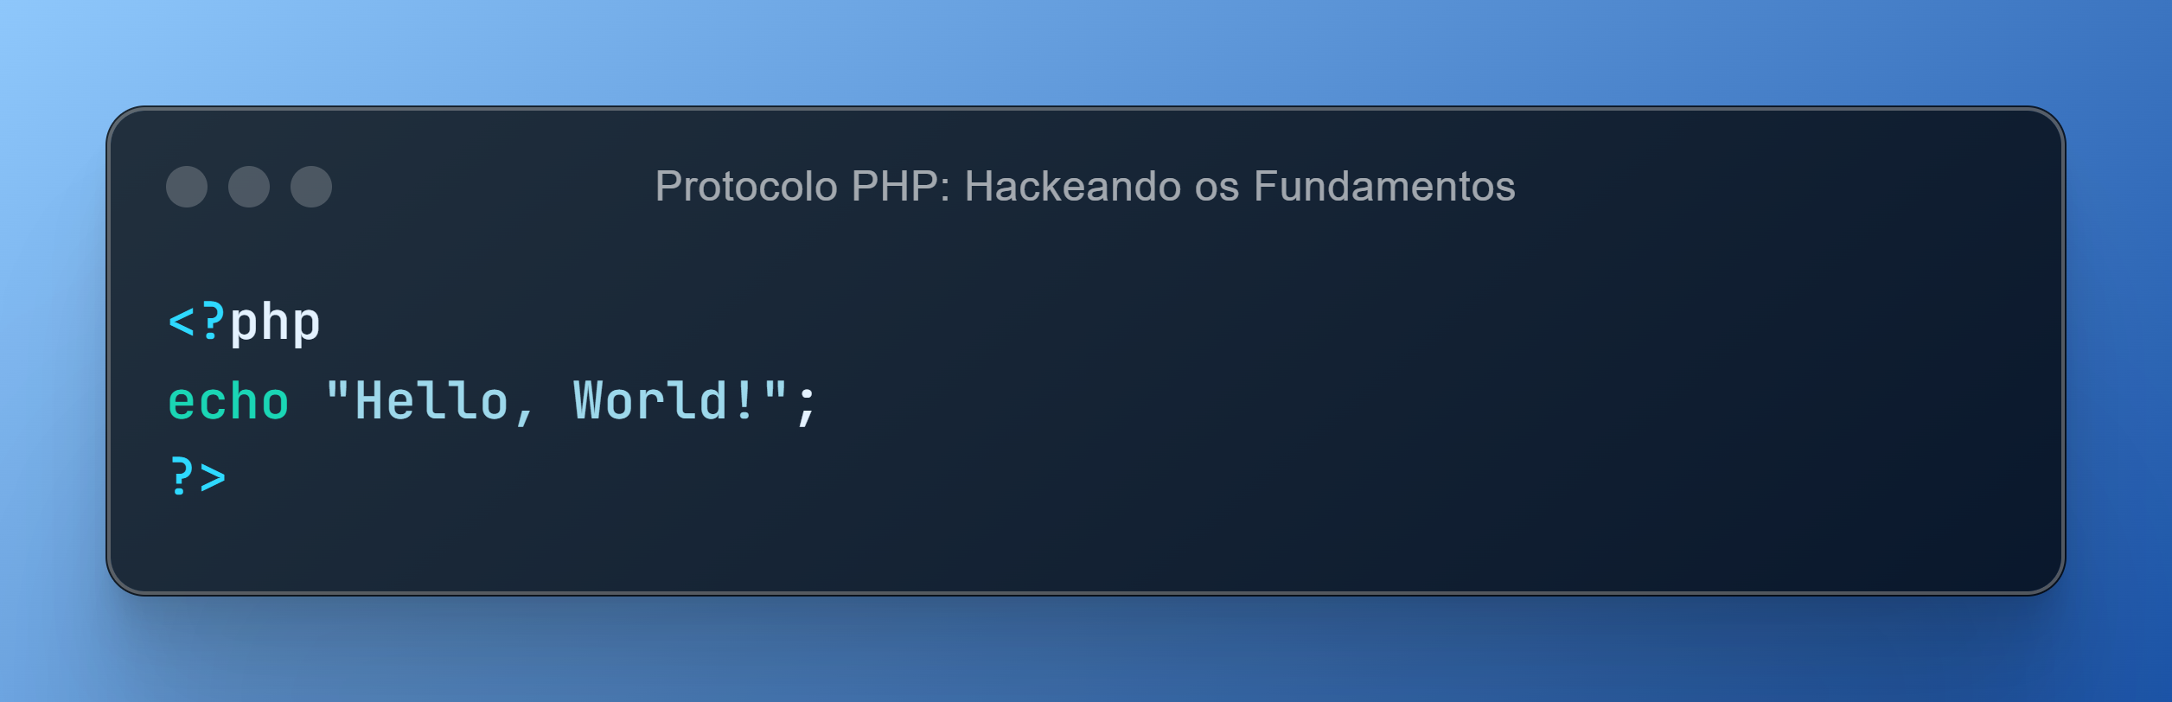

Instalando e Configurando o PHP
1. Baixe e instale o XAMPP de https://www.apachefriends.org.
2. Inicie o servidor Apache no painel de controle do XAMPP.
3. Crie um arquivo chamado `index.php` na pasta `htdocs`.
4. Abra `index.php` no seu editor de texto favorito e adicione o seguinte código:
5. Abra o navegador e vá para http://localhost/index.php. Você deve ver "Hello, World!" na tela.

Slide 5
02
Variáveis
Variáveis em PHP são contêineres que armazenam valores. Os tipos de dados incluem strings (texto), inteiros (números inteiros), floats (números decimais) e booleanos (verdadeiro/falso). A tipagem em PHP é dinâmica, ou seja, você não precisa declarar o tipo de dado explicitamente.

Slide 6
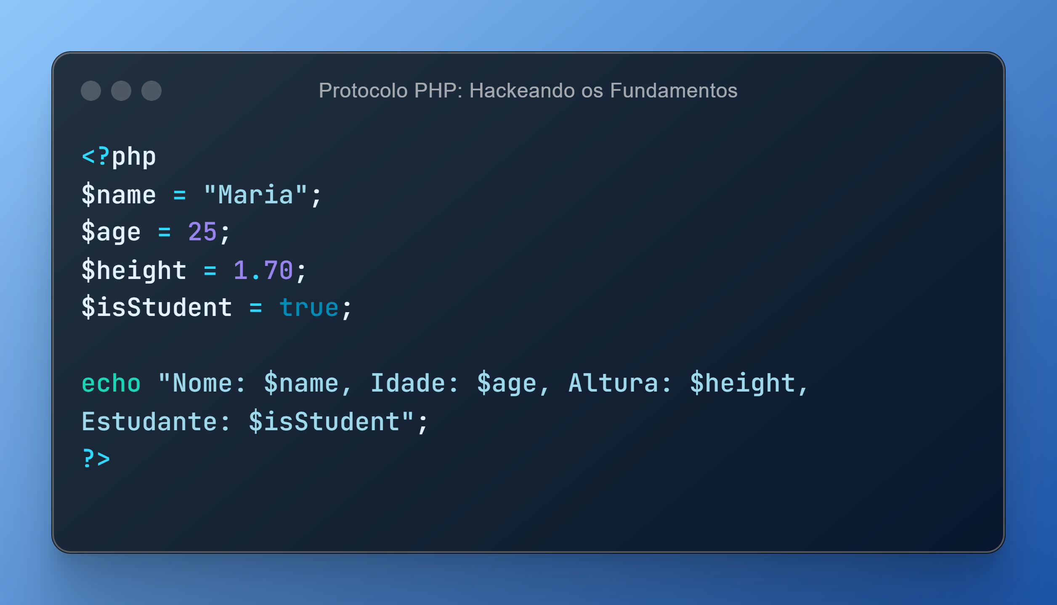
Variáveis e Tipos de Dados
Variáveis em PHP são prefixadas com um $ e não precisam ser declaradas com um tipo específico.

Slide 7
03
Estruturas de Controle
Estruturas de controle em PHP permitem direcionar o fluxo de execução do programa. Incluem condicionais como if, else e switch para tomar decisões com base em condições, e loops como for, while e foreach para executar repetidamente um bloco de código. Elas são essenciais para criar lógica e controle no código.

Slide 8
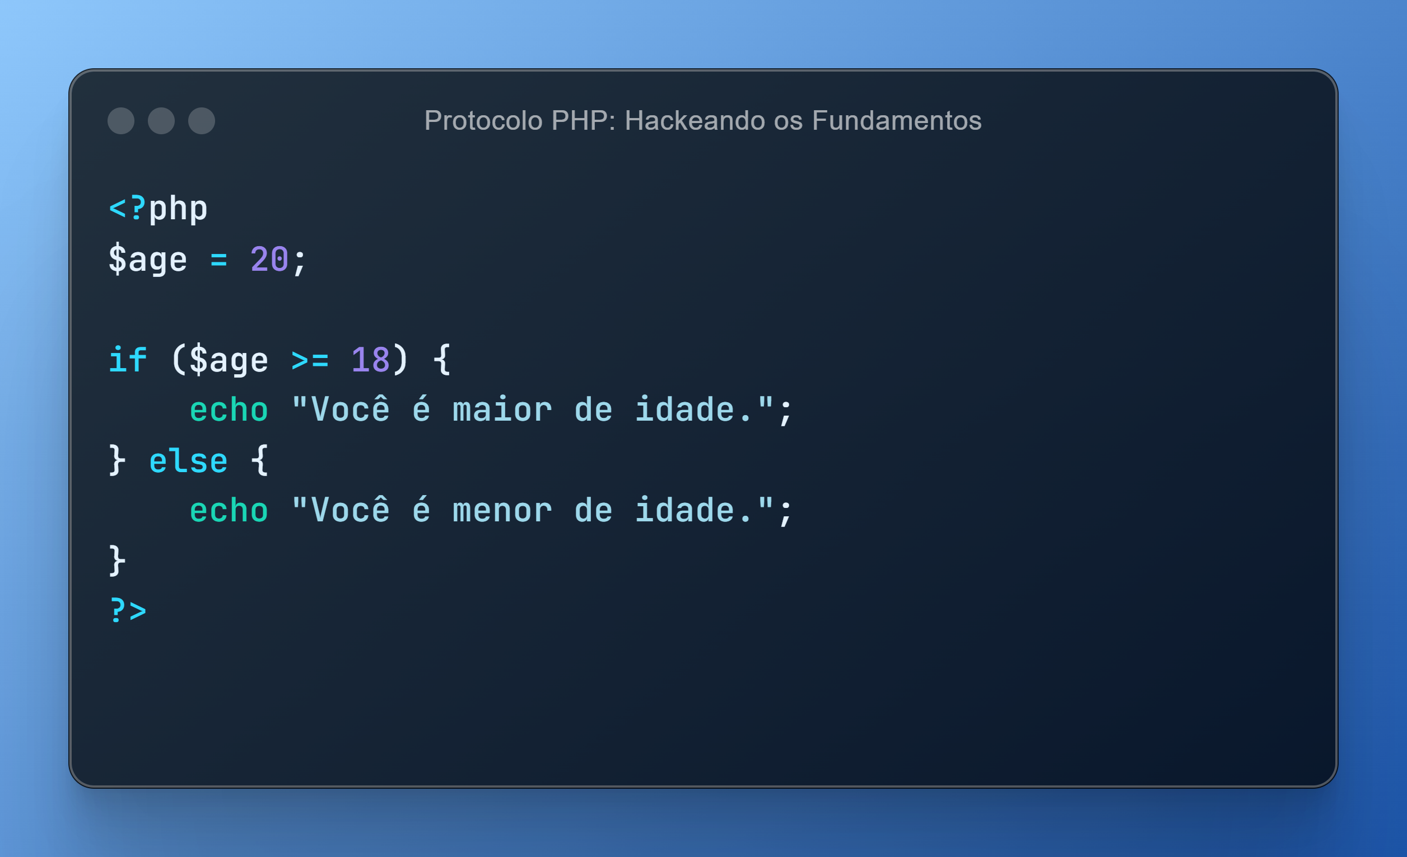
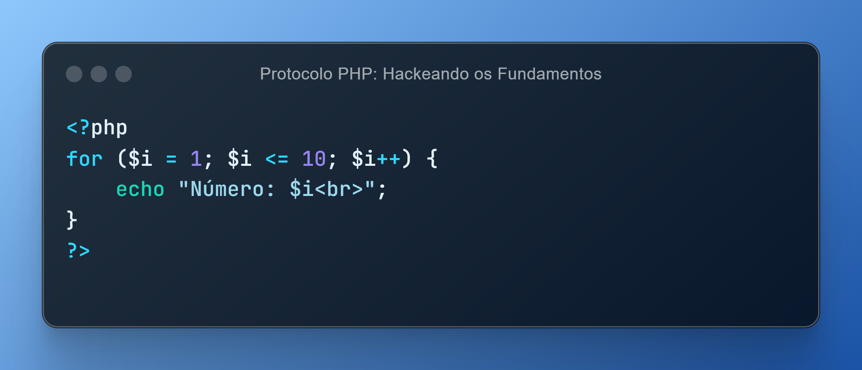
Estruturas de Controle
Condicionais
Loops

Slide 9
04
Arrays
Arrays em PHP são coleções de múltiplos valores armazenados em uma única variável. Eles podem ser indexados numericamente ou associativamente. Arrays simples usam índices numéricos, enquanto arrays associativos utilizam chaves nomeadas. Arrays facilitam o armazenamento e a manipulação de conjuntos de dados relacionados.

Slide 10
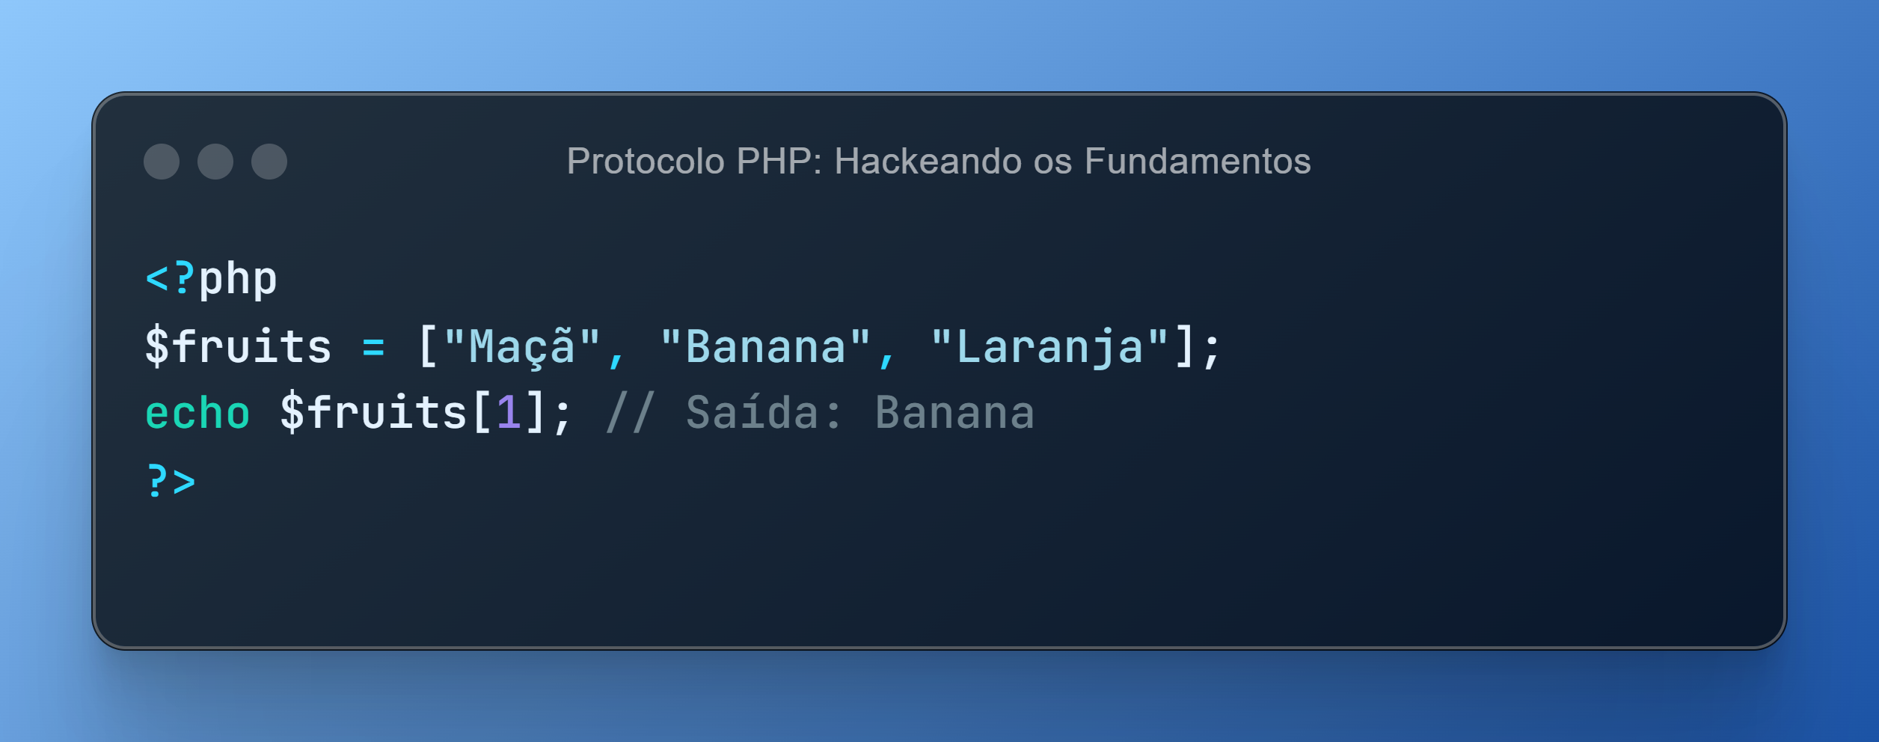
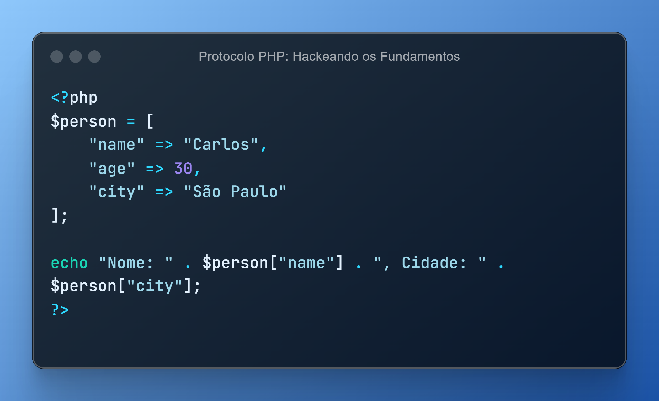
Arrays
Arrays Simples
Arrays Associativos

Slide 11
05
Funções
Funções em PHP são blocos de código reutilizáveis que executam uma tarefa específica. Elas podem receber parâmetros e retornar valores. Utilizar funções ajuda a organizar e modularizar o código, facilitando a manutenção e a reutilização em diferentes partes do programa.

Slide 12
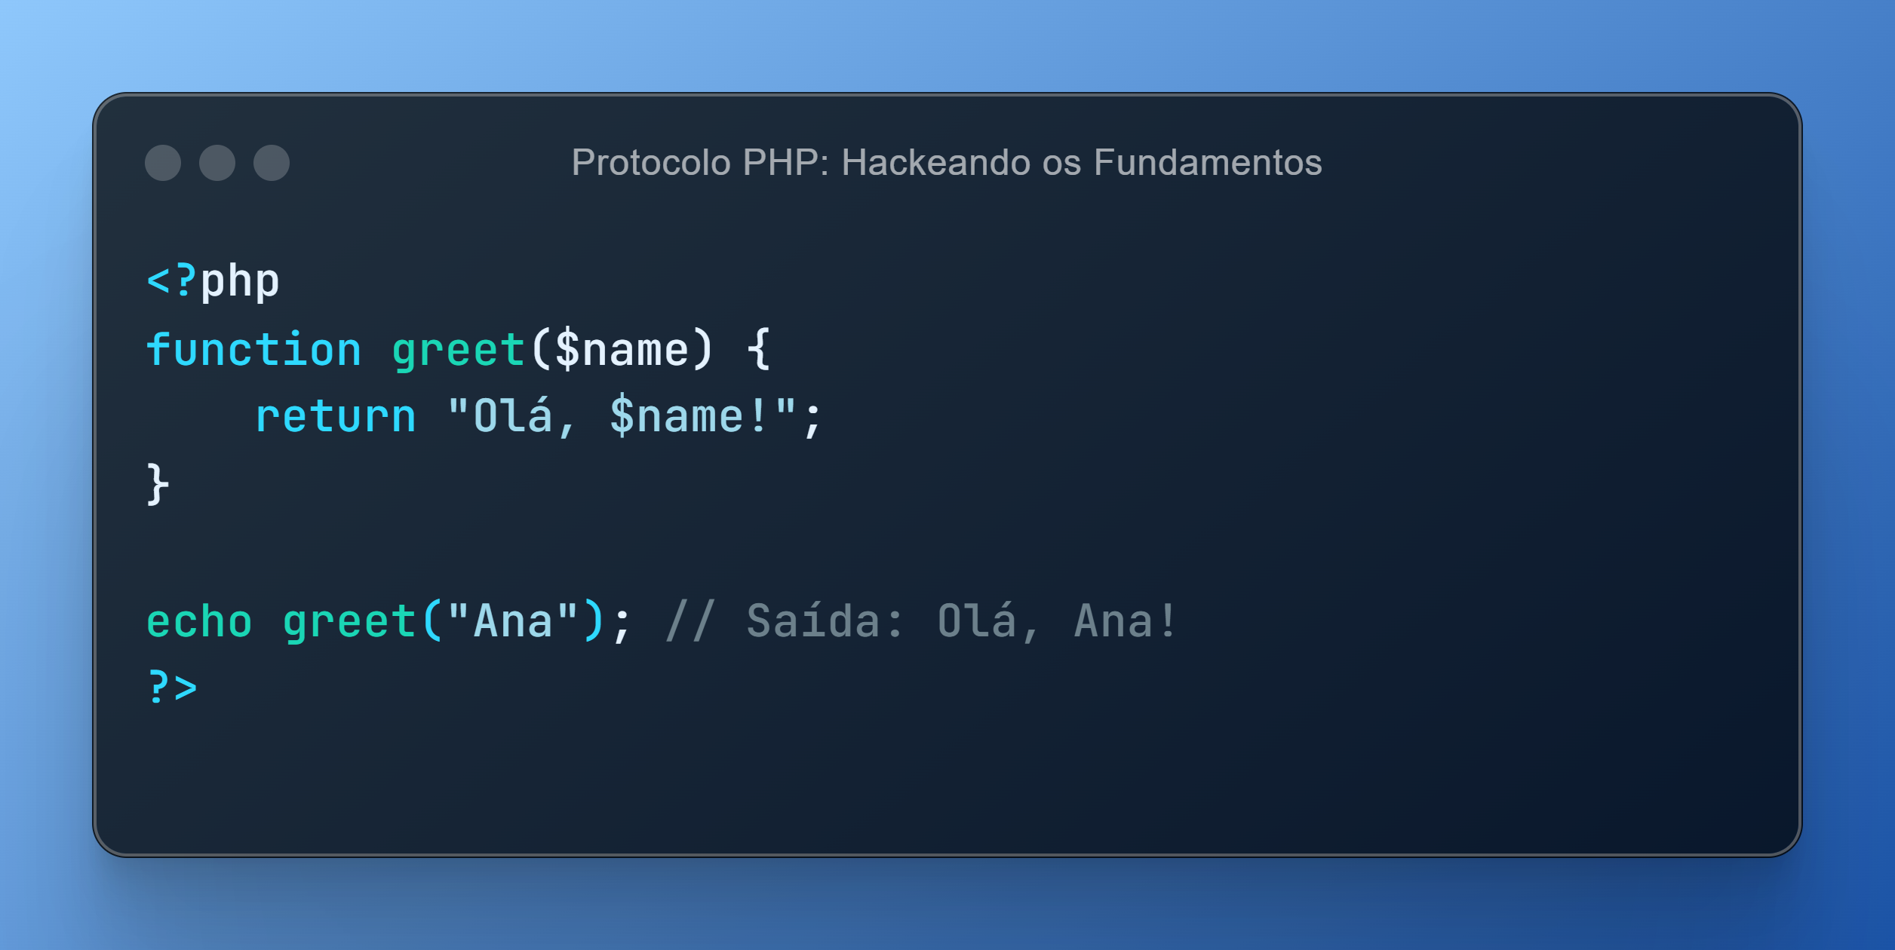
Funções
Funções são blocos de código reutilizáveis.

Slide 13
06
Boas Práticas
Boas práticas em PHP envolvem escrever código claro, legível e eficiente. Isso inclui comentar partes complexas do código, usar nomes descritivos para variáveis e funções, manter a organização e seguir convenções de codificação. Adotar boas práticas melhora a manutenção, facilita o trabalho em equipe e reduz a probabilidade de erros.

Slide 14
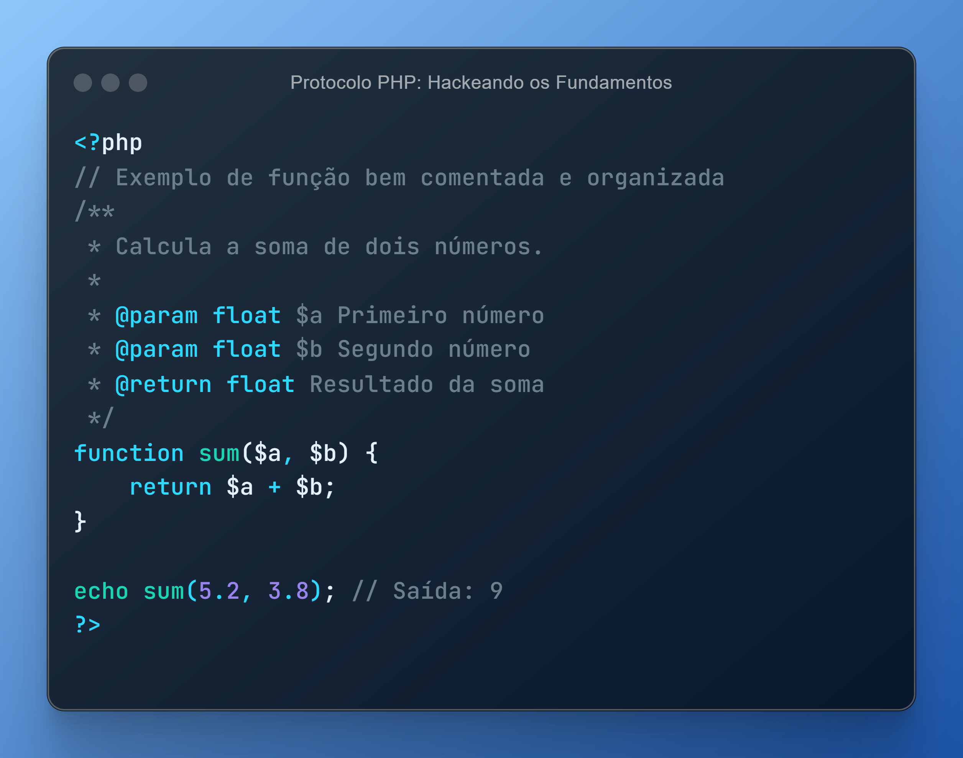
Boas Práticas
Comentar o Código
Use comentários para explicar partes complexas do código.
Nomeação Descritiva
Use nomes de variáveis e funções que façam sentido.
Organização
Mantenha o código organizado e legível..

Slide 15
Conclusão
Este e-book apresentou uma introdução básica ao PHP. Pratique escrevendo seus próprios scripts e explore a documentação oficial do PHP para aprofundar seus conhecimentos. Boa sorte na sua jornada como desenvolvedor PHP!

Slide 16

Obrigado por ler até aqui
Esse ebook foi gerado por Inteligência Artificial e diagramado e revisado por humano.
https://github.com/DarkSoulBr/ebookphp
Autor: Luis Ramires

